Slide 1







Sindi Noviyati
Titanic Explanatory Data Analysis

Slide 2


Portfolio
Data Science @Sindi Noviyati

Slide 3

Latar Belakang
Kapal Titanic yang terkenal dengan tragedinya pada tahun 1912 memiliki data penumpang yang sangat berharga untuk dipelajari. Berdasarkan data tersebut, kita dapat melihat bahwa sebagian besar penumpang kapal Titanic adalah orang-orang dari berbagai usia, termasuk lansia.

Slide 4


Problem Statement
Bagaimana memberikan pelayanan terbaik kepada penumpang terkhusus lansia di kapal Titanic, mengingat kebutuhan dan keterbatasan mereka?
Bagaimana meningkatkan keselamatan dan kenyamanan penumpang terlebih penumpang yang harus mendapatkan perhatian khusus selama perjalanan?

Slide 5
Urgensi
Penumpang yg membutuhkan perhatian ekstra memiliki kebutuhan khusus yang perlu dipenuhi untuk memastikan keselamatan dan kenyamanan mereka selama perjalanan
Kegagalan memberikan pelayanan yang memadai apat menyebabkan resiko keselamatan yang lebih tinggi bagi penumpang lansia
Meningkatkan pelayanan kepada penumpang lansia dapa tmenyebabkan kepuasandan loyalitas mereka terhadap perusahaan kapal.

Slide 6


Tujuan
Tujuan 1
Memberikan pelayanan terbaik kepada penumpang lansia di kapal Titanic, dengan mempertimbangkan kebutuhan dan keterbatasan mereka
Tujuan 2
Meningkatkan keselamatan dan kenyamanan penumpang lansia selama perjalanan.
Tujuan 3
Meningkatkan kepuasan dan loyalitas penumpang lansia terhadap kapal.

Slide 7
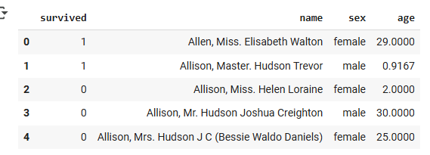
Preliminary
Data Head
Dari data tersebut dapat terlihat terdapat data survived, name, sex, dan age dengan 4 kolom untuk data penumpang kapal Titanic

Slide 8
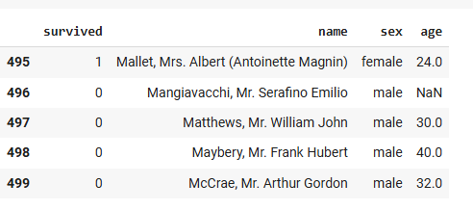
Preliminary
Data Tail
Dari data tersebut dapat terlihat terdapat total 499 data baris penumpang

Slide 9
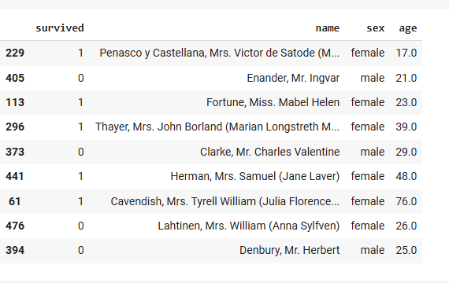
Preliminary
Data Sample
Dari data tersebut saya mengambil sampel sebanyak 9 baris data penumpang secara acak
1. All columns, except `name`, 'sex' column, are numeric
2. `survived` column seems to contain two distinct values (0,1)
3. `sex` is apparently also two distinct values (female, male)
4. No obvious defect on the data (column name vs its entries), all looks good

Slide 10

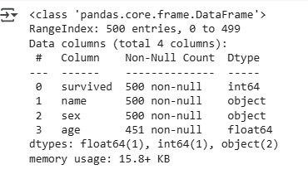
Data Info:
Observation:
1. Dari info diatas didapat bahwa terdapat 500 data atau 500 baris, dengan memiliki 4 kolom, dengan kolom survived, name, sex, dan age.
2. Semua baris tidak ada data missing/kosong (kecuali data age), dengan perolehan 9 baris terdapat mising/kosong. dtypes age akan dikerjakan nanti
3. Dengan tipe data kolom name, dan sex adalah object atau kategorical, serta age merupakan data type float atau numerical.
4. All dtypes seems ok. given the coressponding column name

Slide 11

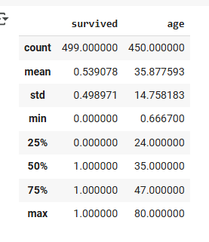
Statistical Summary
description:
1. Nilai min dan max pada kolom age memiliki rentang yg sangat jauh, berbeda dengan kolom survived. hal ini akan dicek kembali nanti
2. Nilai mean, dan mediaan pada dtype age menunjukan symetrical distribution karena memiliki rentang nilai yang hampir mirip. berbeda dengan nilai survived yang menunjukan right skew distribution
3. Kolom survived, adalah kolom binary hanya memiliki nilai 0-1 dan tidak perlu di cek simmetricity. only need to check balance level.

Slide 12
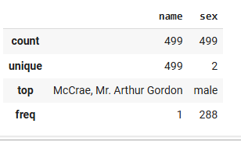
Describe
1. Column name memiliki 499 unique value yang berbeda-beda atau nama yang berbeda, hanya 1 orang yang memiliki nama sama dengan yang lain.
2. Column sex memiliki nilai unique 2 value yakni ''female dan male''. frequensi jawaban adalah male dengan frekuensi 288 male, dan sisanya adalah female, sebanyak 212.

Slide 13
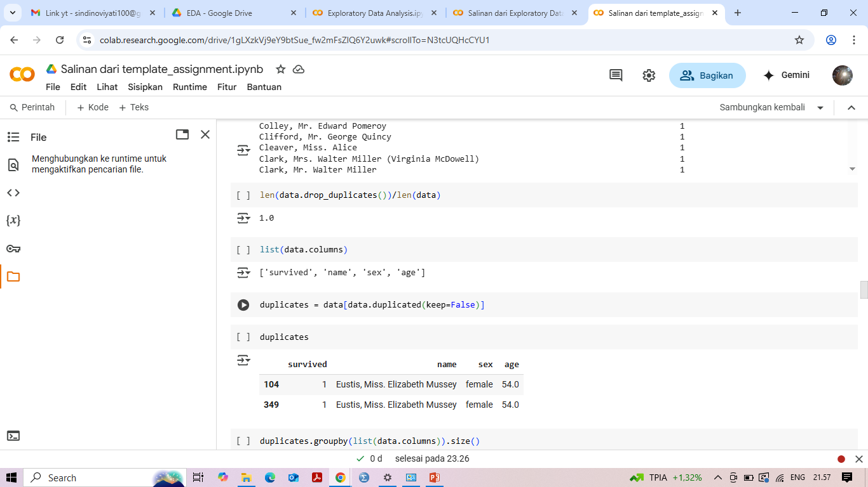
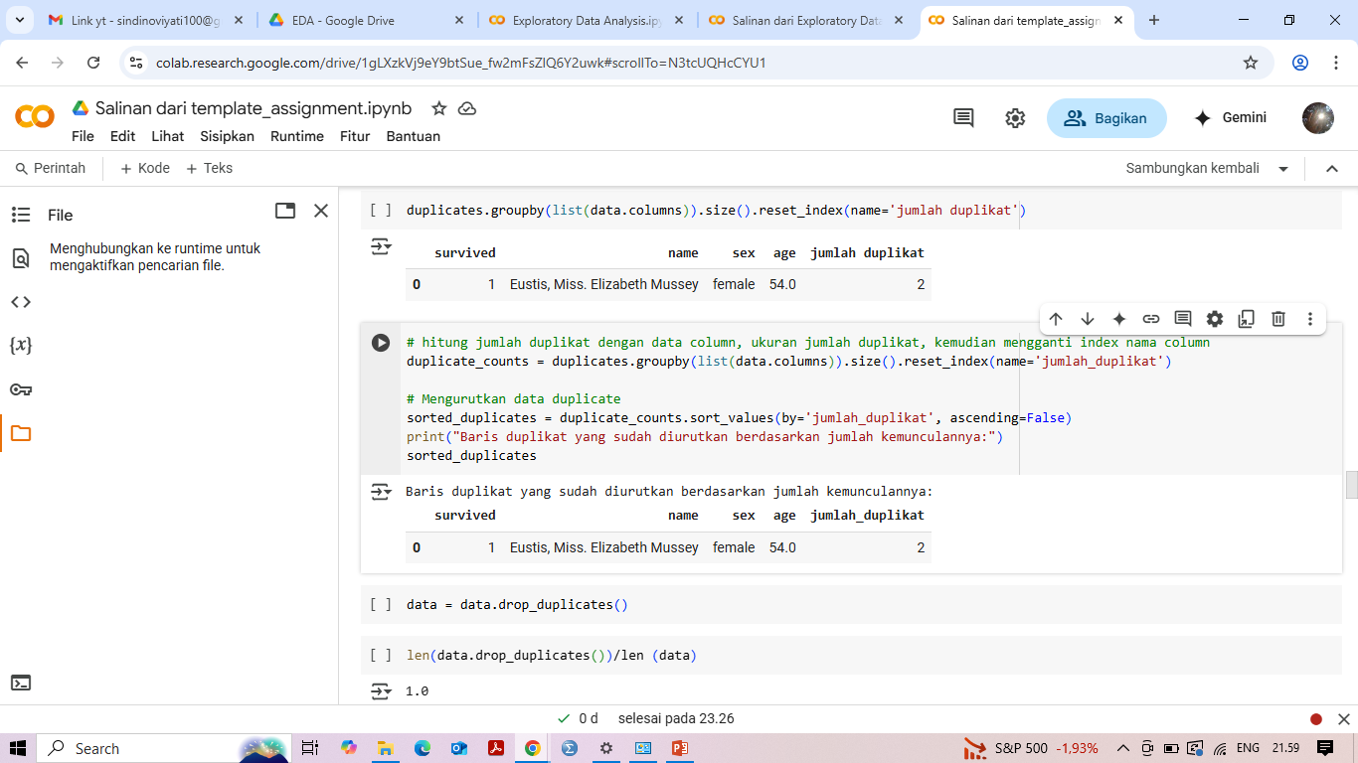
Handle Duplicate:
List Data Column
Kemunculan jumlah data duplikat yakni ada 2 dengan nama Eustis, female, 54 yo

Slide 14
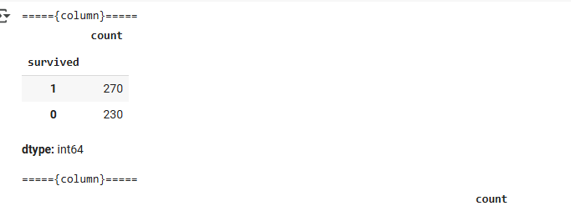
Missing Values
Total survived values 490, artinya terdapat 9 nilai data penumpang yang hilang

Slide 15
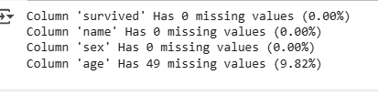
conclution:
Missing value below 20%, so it’s okay if we don’t handle. But if percentage is above 20% so we can handle numerically with median, and handle categorical with mode. but the caegorical has no missing value, namely name, and sex

Slide 16
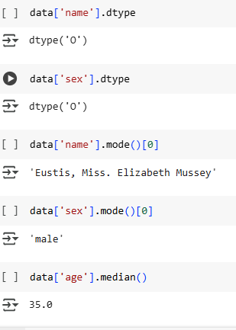

If we handle missing data

Slide 17
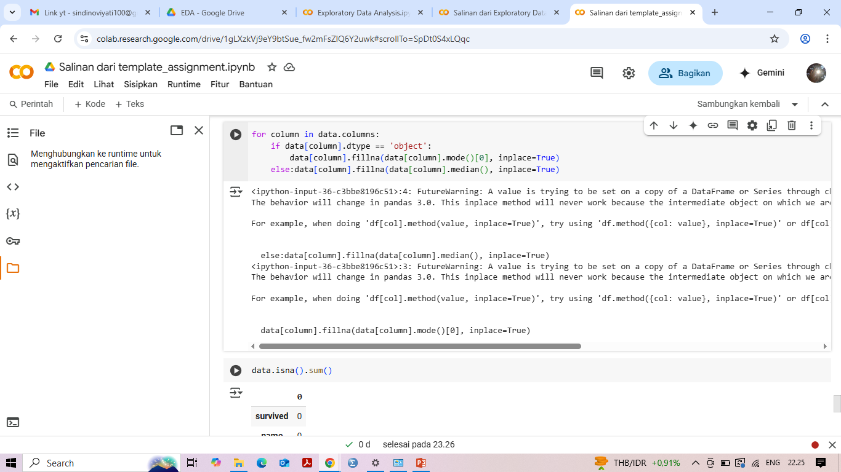
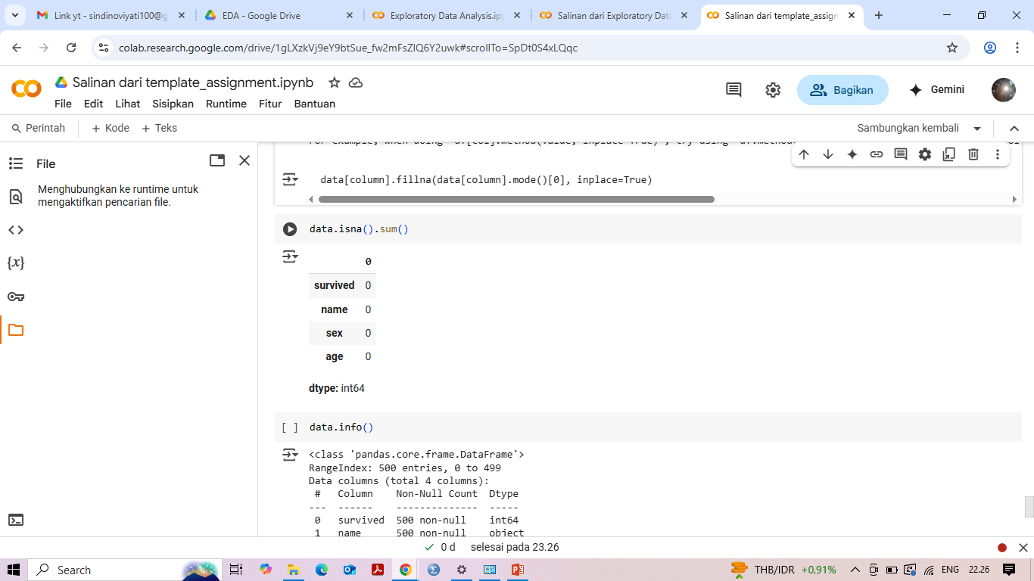
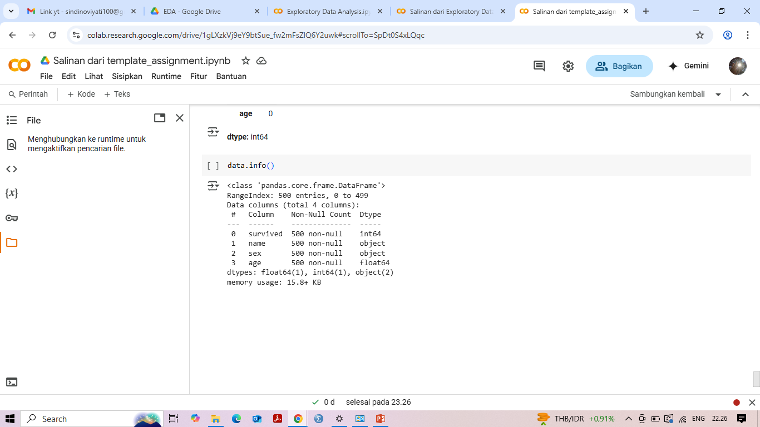
And the data is done and doesn’t have missing value
Data set after filling the missing value

Slide 18

Kesimpulan:
Penumpang terbanyak adalah dari laki-laki sebanyak 288 dari 499
Dengan rata-rata penumpang adalah umur 20-an atau dewasa. Umur 0.6 bulan dan 80thn adalah outlier
Memiliki nilai umur tengah 35 thn

Slide 19
Saya Sindi dan terbuka untuk terhubung dengan rekan-rekan profesional lainnya, berbagi pengalaman, maupun berdiskusi seputar dunia data Analysis dan Data Scientist. Salam kenal! | sindinoviyati2016@gmail.com

